Slide 1
George Lucas og Star Wars
George Lucas ønske:
1. Fortælle en grundlæggende historie om godt og ondt, hentet med temaer fra mytologi og religion.
2. Skabe interesse hos unge mennesker for religion og Gud (men ikke en bestemt religion, gudsopfattelse, kirke etc.). Lucas mener at USA i 1970erne er blevet disillusioneret, mangler åndelig retning, er for individualistisk præget m.m.
3. Dette skal gøres på en ny måde – dvs. genfortælle en gammel historie i en ny forklædning: rumeventyr
4. Dette gøres med inspiration fra Buck Rogers, Jens Lyn (begge 1930erne), samuraifilm og westerns.

Slide 2

Inspiration

Slide 3
Farvevalg

Slide 4
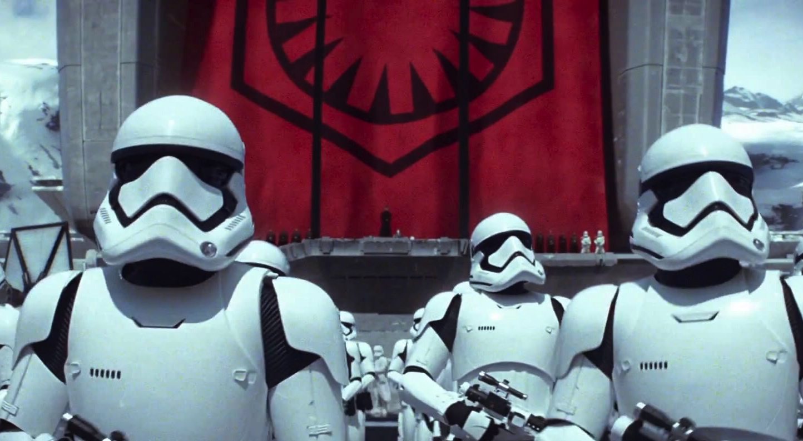
Notes:
Screenshot fra traileren til Star Wars VII – the force awakens (2015).
Bemærk de dominerende farver.
TIP: Tal med eleverne om hvad de forskellige farver kan symbolisere – positivt og her især negativt.

Slide 5
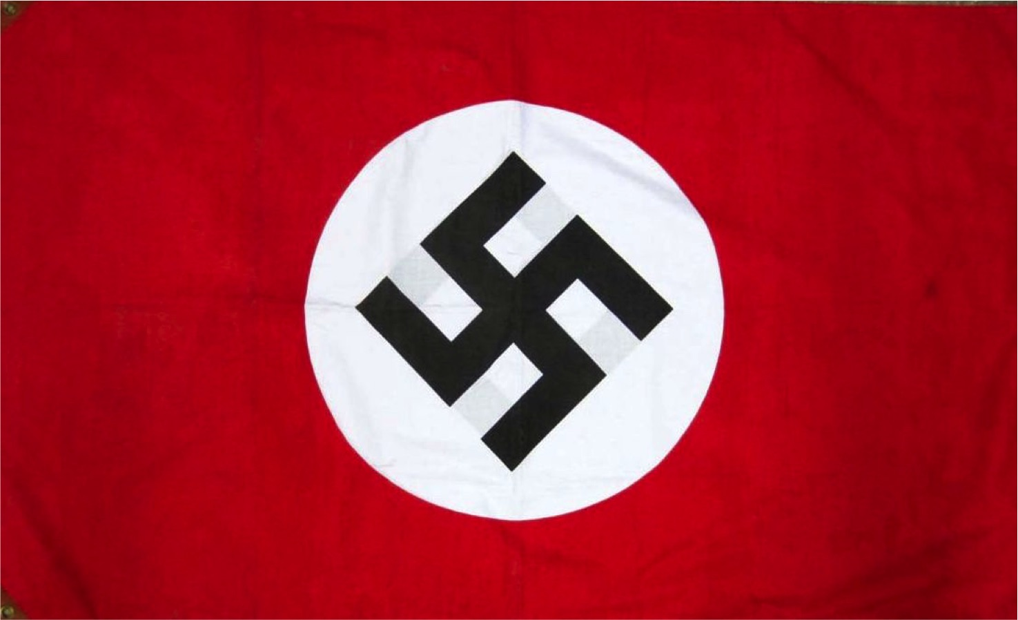
Notes:
Hagekorsbanner. Inspirationen i farvevalget til imperieret i Star Wars filmene virker ret indlysende: Nazisternes primære symbol samt farvesymbolikken i rød, sort og hvid.
Fortæl eleverne om hvordan Hitler tog det oldgamle indiske solsymbol, drejede det 45 grader, gjorde det sort med hvid cirkelbaggrund på rød flade.
Tal med eleverne virkningen af ikonet og farvevalget og sammenhængen med Star Wars.

Slide 6
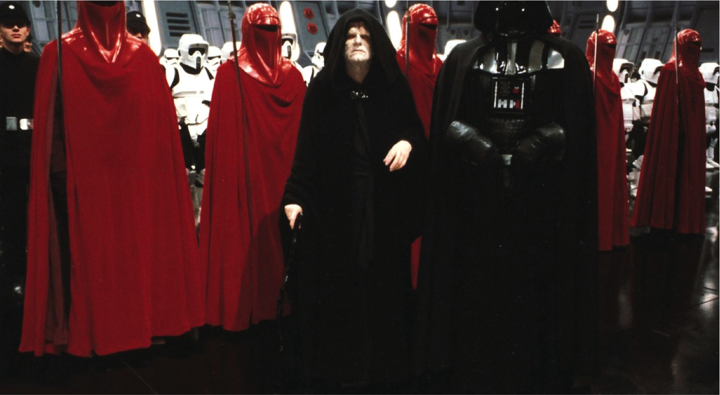
Notes:
Star Wars VI – jediridderen vender tilbage (1983). Farvesammensætningen taler vist sig eget tydelige sprog.

Slide 7
Farvesymbolik
Anakin ved en korsvej

Slide 8
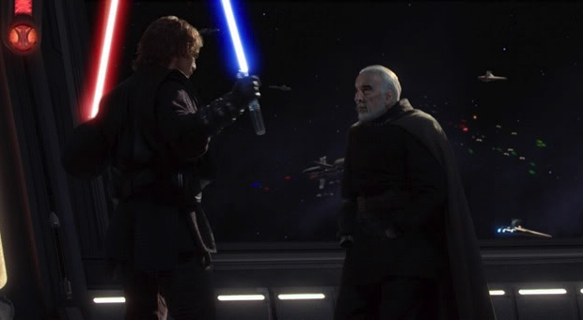
Notes:
Star Wars III – sithfyrsternes hævn (2005).
Anakin Skywalker har overtaget i kamp med grev Dooku.
Dookus hænder er hugget af og Ananik har nu begge lyssværd.

Slide 9

Notes:
Krydsningen af de to lyssværd kan læses symbolsk:
Anakin står ved en korsvej – skal han føre Dooku for retten eller myrde ham?
Jedikodekset peger på det første - Palpatine beordrer Anakin at myrde Dooku, der er for farlig at have i live.
Anakin skal tage et moralsk valg. Den blå farve symboliserer det gode, den røde det onde.

Slide 10
Kulturel påvirkning
Øst, vest

Slide 11
Østlig inspiration
Jedi - Jidaigeki, japanske historiske samuraifilm
Obi-Wan Kenobi – obi er et japansk tørklæde
Dagobah (Yodas eksil) – buddhistisk tempel, Dagoba
Qui-Gon Jinn - kinesiske helbredsøvelser Qi Gong
Qui-Gon Jinn – jinn = ånd i arabisk kultur
Padme – Lotusblomst i buddhisme: Om mani padme hum
Amidala – Amida er en kvindelig, japansk buddha

Slide 12
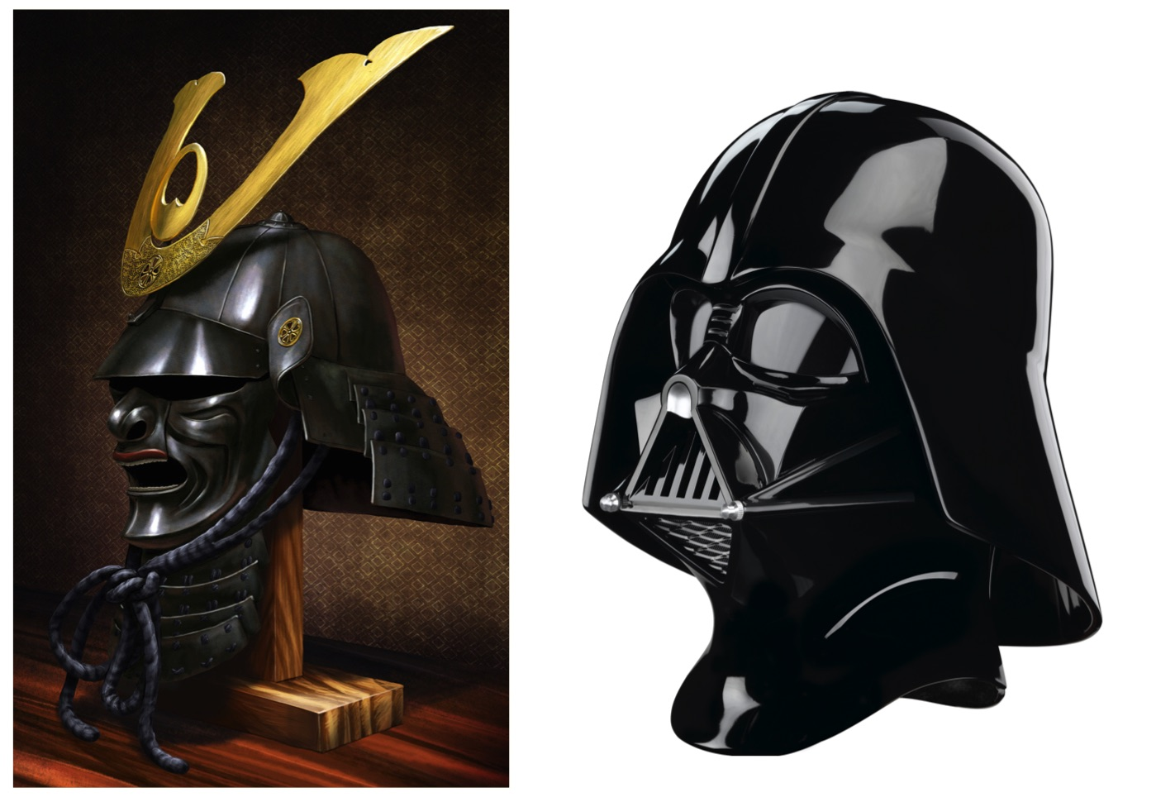

Slide 13
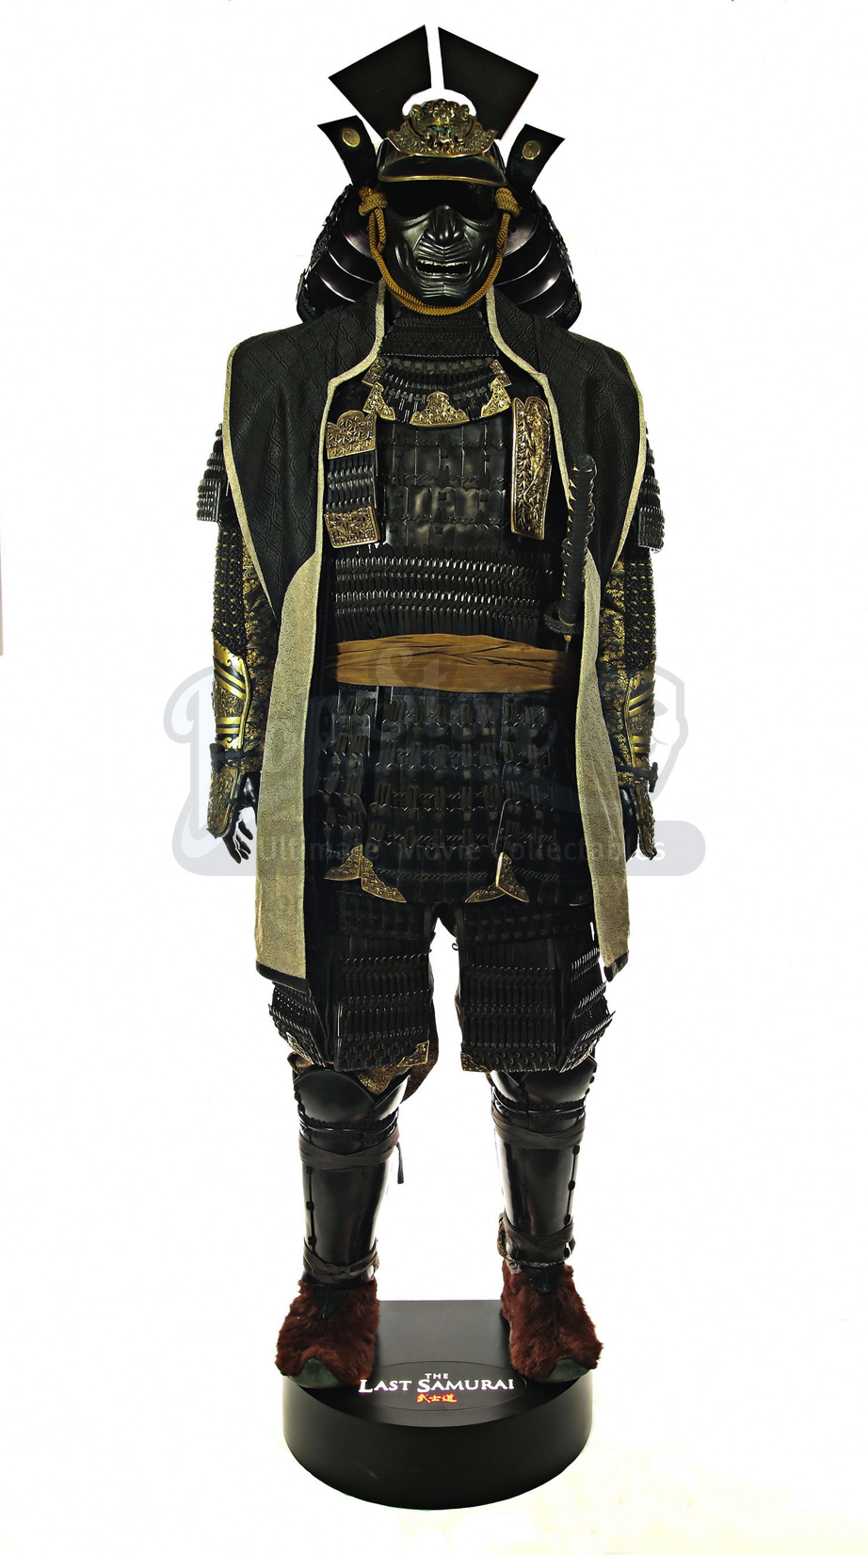
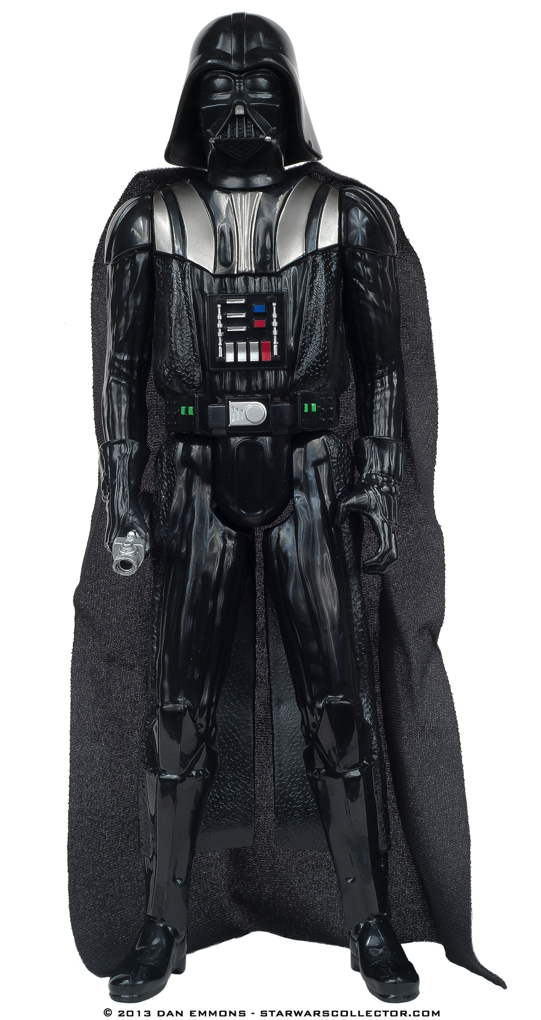

Slide 14
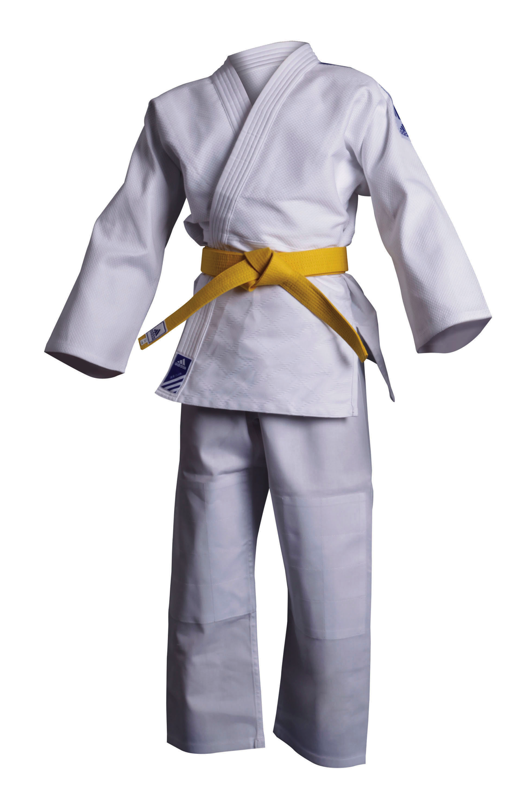


Slide 15
Vest
Kirke og kristendom?
Westerns?

Slide 16
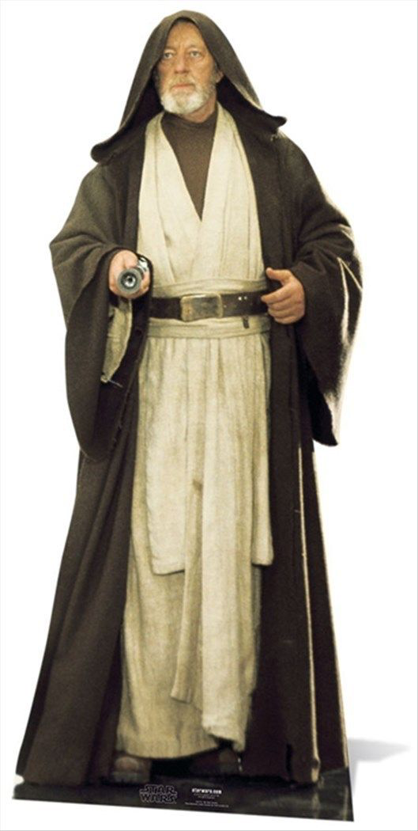
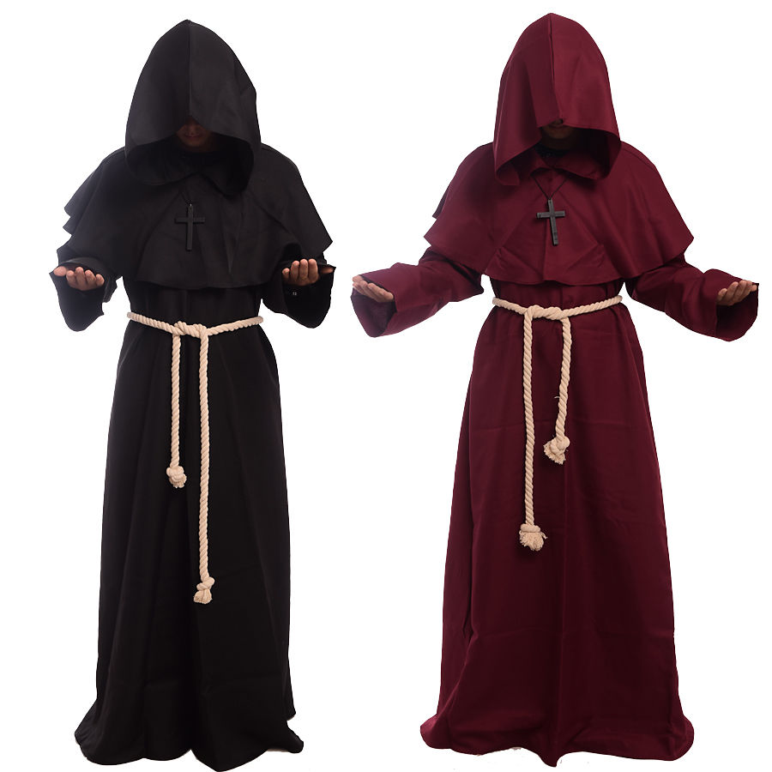

Slide 17
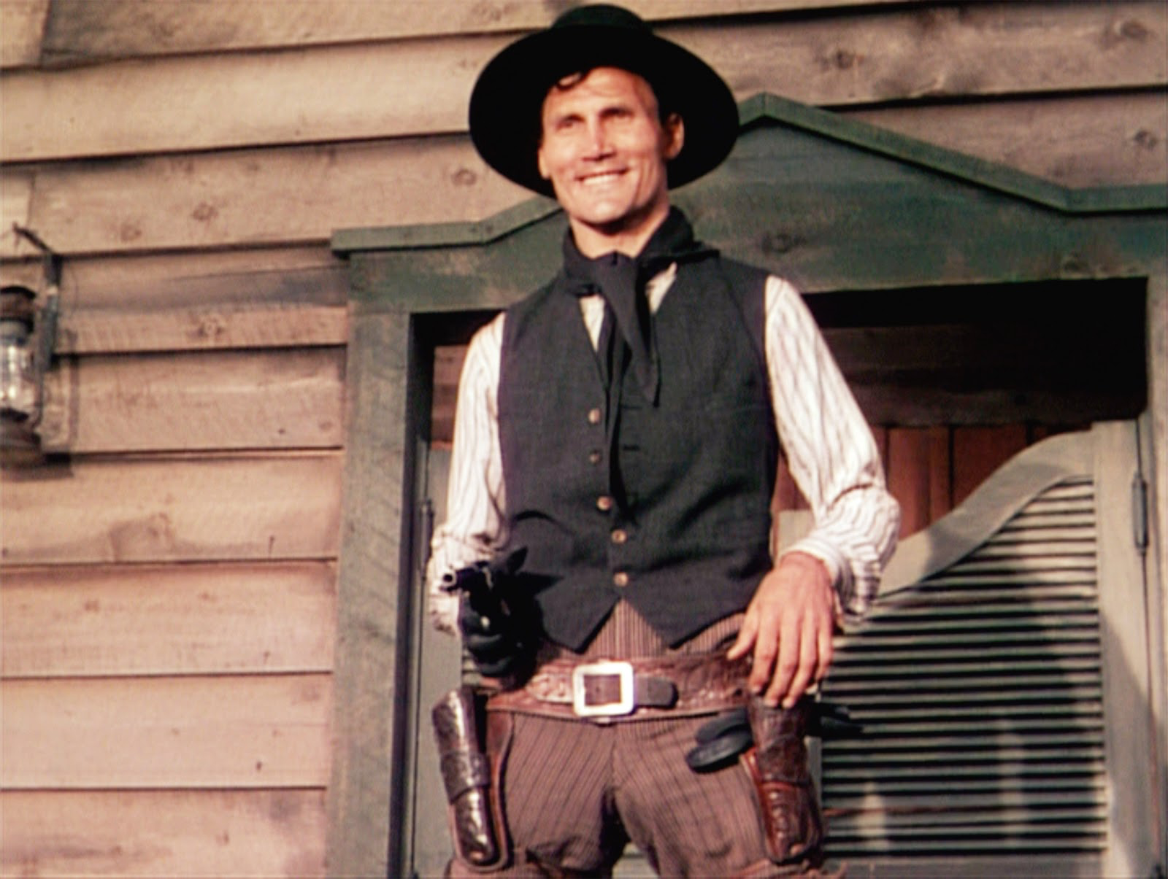


Slide 18
